Slide 1
Naloge za poučevanje in učenje računalniškega mišljenja
IDEJE ZA NALOGE
Portal Pišek (NPUR)
Krištof Špenko

Slide 2
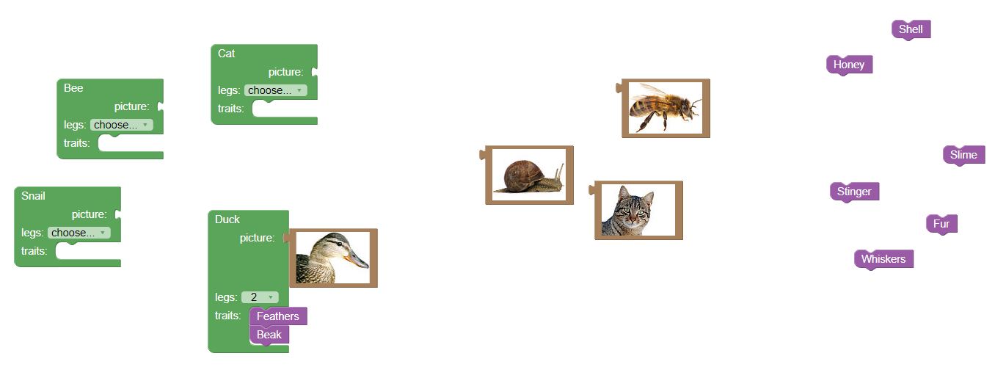
PUZLI
tak tip naloge bi pomagal učence navaditi, kaj sploh potrebujejo delati v Blocklyjevem okolju
pomembno je da imamo več različnih tipov kock z različnim barvami
potenciala za variacije je ogromno

Slide 3
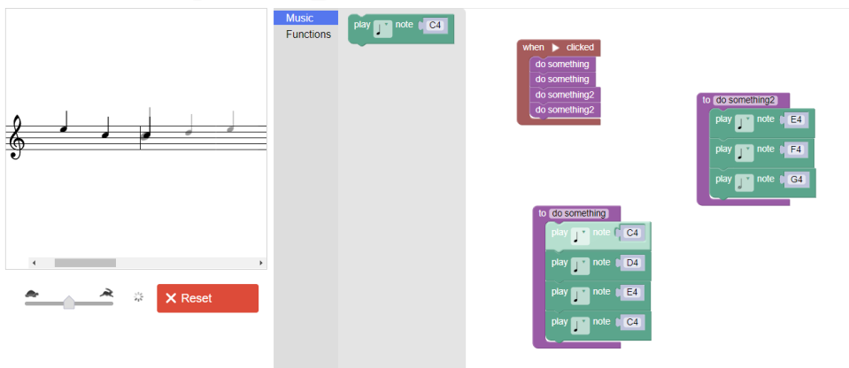
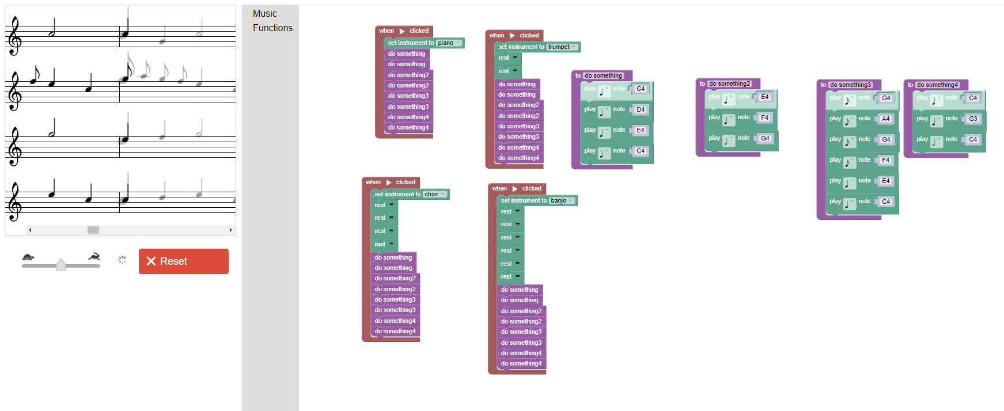
GLASBA
medpredmetno povezovanje z glasbo
posebne kocke (kategorija Music)
naveden primer: kanon Mojster Miha
možno tudi večglasno z različnimi inštrumenti

Slide 4
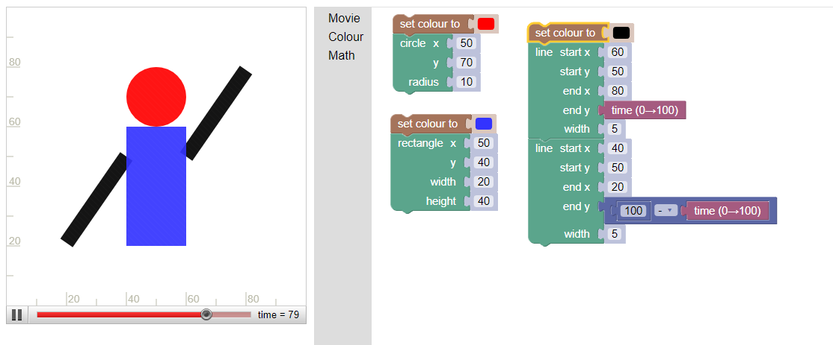
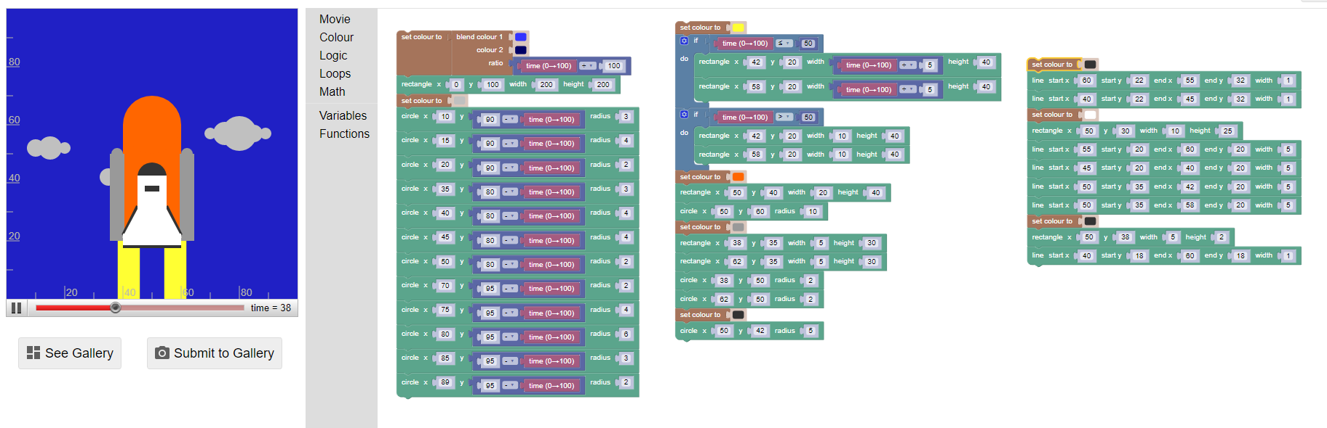
FILMI
medpredmetno povezovanje z likovno vzgojo
posebne kocke (kategorija Movie, Colour)
možno tudi samostojno oz. prosto ustvarjanje

Slide 5
KAKO PA Z REALIZACIJO
naloge znamo ustvariti v Blocklyjevem okolju (primer: Music Maker, Blockly Games)
naloge delujejo lokalno (lahko jih poženemo na našem osebnem računalniku)
ne znamo takih nalog implentirati na Portal Pišek (še)?

